Slide 1
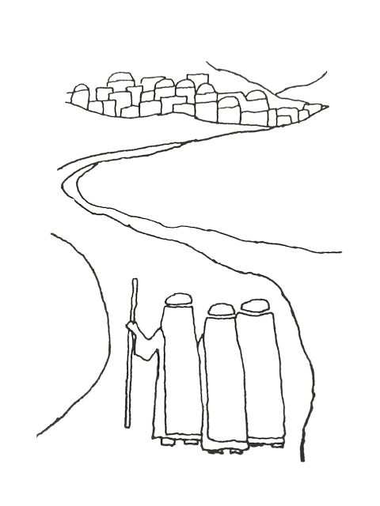
COMO CREAR, FORMAR Y NUTRIR UN EQUIPO DE RICA
Presentado por los Socios del Ministerio de Iniciación
En colaboración con la Oficina de Evangelización y Discipulado, Arquidiócesis de Atlanta
OCTOBER 21, 2025 Adolfo Trana y Dr. Luis Guzman

Slide 2
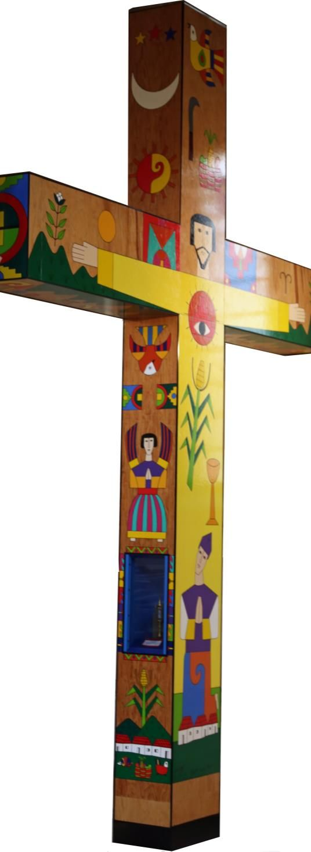
Profetas de un futuro que no es nuestro
Oración de San Oscar Romero, Arzobispo de San Salvador
De vez en cuando, dar un paso atrás nos ayuda a tomar una perspectiva mejor. El Reino no sólo está más allá de nuestros esfuerzos, sino incluso más allá de nuestra visión. Durante nuestra vida, sólo realizamos una minúscula parte de esa magnífica empresa que es la obra de Dios. Nada de lo que hacemos está acabado, lo que significa que el Reino está siempre ante nosotros. Ninguna declaración dice todo lo que podría decirse. Ninguna oración puede expresar plenamente nuestra fe. Ninguna confesión trae la perfección, ninguna visita pastoral trae la integridad. Ningún programa realiza la misión de la Iglesia. En ningún esquema de metas y objetivos se incluye todo. Esto es lo que intentamos hacer: plantamos semillas que un día crecerán; regamos semillas ya plantadas, sabiendo que son promesa de futuro. Sentamos bases que necesitarán un mayor desarrollo. Los efectos de la levadura que proporcionamos van más allá de nuestras posibilidades. No podemos hacerlo todo y, al darnos cuenta de ello, sentimos una cierta liberación. Ella nos capacita a hacer algo, y a hacerlo muy bien. Puede que sea incompleto, pero es un principio, un paso en el camino, una ocasión para que entre la gracia del Señor y haga el resto. Es posible que no veamos nunca los resultados finales, pero ésa es la diferencia entre el jefe de obras y el albañil. Somos albañiles, no jefes de obra, ministros, no el Mesías. Somos profetas de un futuro que no es nuestro. AMEN

Slide 3
OBJETIVOS DEL TALLER
Comprender los roles, las responsabilidades y las cualidades necesarias para formar un equipo RICA exitoso.
Aprender qué métodos y medios de formación puede aprovechar para su equipo.
Aprender a reconocer las señales de un equipo saludable, cómo evitar el agotamiento y cómo fortalecer los dones que cada persona aporta a este ministerio.
Nota: La presentación, junto con las diapositivas de PowerPoint, estará disponible en unos días en nuestro sitio web.

Slide 4
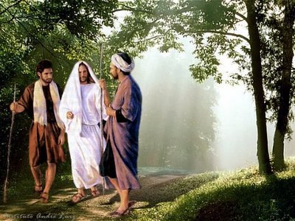
DIVIDIREMOS EL TALLER EN 4 PARTES
I. Como Crear un Equipo de RICA
II. Como Formar un Equipo de RICA
Como Nutrir un Equipo de RICA
Evaluación, Implementación y Aplicación

Slide 5
A. Principios para tenerse en cuenta
I. Como Crear un Equipo de RICA
El catecumenado pertenece a la parroquia.
El RICA se basa en el principio de que la comunidad transmite la Tradición.
El ministro principal es la comunidad: todos los bautizados, toda la comunidad, todos los fieles. En ningún lugar del Rito se usa la palabra "Equipo".
3) Se otorgarán los dones que la comunidad necesita. Nuestra labor es invocar y potenciar los dones ya recibidos, permitiéndoles florecer.
4)El principio clave es adaptarnos a cada situación.
Parroquia grande, pequeña, urbana, suburbana, rural, afroamericana, parroquia hispana, vietnamita, ministerio universitario, etc.

Slide 6
B. Ministerios y Oficios del Rito de Iniciación Cristiana para Adultos
Esta sección se encuentra en los numerales del 9 al 16 de la introducción del nuevo RICA, se enlistan las funciones y responsabilidades:
Del Pueblo de Dios: todos los bautizados. «Todo discípulo de Cristo tiene la obligación individual de difundir la fe».
Donde se describe cómo el Pueblo de Dios participa en cada período de la RICA.
Padrinos y madrinas
Obispo
Sacerdotes
Diáconos
Catequistas

Slide 7
C. Ministerios que han crecido a través de la práctica/implementación en USA
1) Coordinador/Director/Párroco
2) Hospitalidad
3) Coordinador/a de Padrinos
4) Planificador/a de Liturgia
5) Planificador/a de Oración
6) Líder de Oración
7) Catequistas especializados para:
-Precatecumenado -Catecumenado -Purificación e Iluminación (Facilitadores/as de Despedida) -Mistagógia
8) Entrevistadores 9) Comunicación 10) Planificador(a) de retiros (día de reflexión) 11) Director(a) espiritual 12) El coordinador (catequistas, etc.) del RICA adaptada para niños 13) El coordinador de equipo que trabaja en diferentes idiomas

Slide 8
D. Para seleccionar a los miembros del Equipo
Discernir las necesidades de la comunidad Discernir los dones y cualidades de los miembros del equipo:
-Laico comprometido -Persona de Fe y Oración, humilde y generosa -Constructoras de Comunidad (saben que las relaciones humanas son importantes) -Hospitalaria, buena anfitriona -Practican la Tradición Viva (rezan el Rosario, el Vía Crucis, la Adoración al Santísimo Sacramento) -Persona en Conversión Continua (viven una vida en Cristo) -Pregunta/Cuestiona (no acepta las cosas sin más, dispuesta a luchar con Dios planteando sus dudas)
-Buen sentido del humor -Testigo del Evangelio (habla de su experiencia de Fe) --Orientado a la justicia (nos recuerda que la misión es la conversión como objetivo, no la Vigilia Pascual) -Organizador flexible (no se asusta cuando las cosas cambian) -Creativo (se siente cómodo con el uso de imágenes, símbolos, metáforas, parábolas, música…)

Slide 9




A. Habilidades efectivas de los miembros de equipo
II. Como Formar al Equipo
Conciencia personal de la fe
Conciencia y comprensión de la construcción de relaciones:
Construir relaciones que impliquen; hospitalidad, compartir, saber escuchar y compromiso. Mantener relaciones implica ser capaz de manejar conflictos, afirmar, dirigir y desafiar..
Conocimientos y habilidades para transmitir la Fe

Slide 10
B. Métodos/Medios de Formación
Ponentes/talleres impartidos por Socios del Ministerio de Iniciación
Artículos en el blog de Socios del Ministerio de Iniciación
Consultas/colaboración con Socios del Ministerio de Iniciación; ¡Estamos dispuestos a ir a tu parroquia!
Reuniones de Equipo Incluyen oración conjunta, compartir información (artículos, libros, cursos…), planificación, discernimiento, corrección de rumbo, etc.
Retiros, talleres y reflexiones del Equipo Incluyen tiempo de calidad para orar, reflexionar, aprender juntos, evaluar el proceso, planificar y, sobre todo, ¡divertirse!
Para socializar: compartir comidas y dinámicas de grupo.

Slide 11
C. Señales de un equipo sano
La Comunicación es recíproca.
Manejo de conflictos; los conflictos se enfrentan, no se niegan.
Oración; un equipo sano confía en que Dios proveerá.
Responsabilidad compartida; se delega y capacita para que el equipo funcione sin el director/coordinador.
El miembro que llega siempre es bienvenido.

Slide 12
D. Señales de un equipo no sano
Miedo/inseguridad
Desconfianza
Enojo/Ira
Comportamiento pasivo/agresivo
Competición/envidias
Mala comunicación/chismes
Conflictos de autoridad

Slide 13
E. Como evitar la sobrecarga del equipo
Delegar, aclarar funciones y responsabilidades (El equipo de hospitalidad negocia las asignaciones y nuestros catequistas determinan quién es el/la mejor facilitador/a de la sesión)
Permitir ausencias/ofrecer descansos/años sabáticos.
El tiempo juntos debe incluir más que "tareas" (una comida, un juego, etc.).
Discernir con oración la continuidad en el equipo.

Slide 14
F. Cómo ayudar a la transición de los miembros del equipo (cuando nuevos miembros se unen al equipo y otros se retiran)
Para quienes se van: a. Celebrar la partida b. Ofrecer algún tipo de reconocimiento
2) Para los nuevos miembros: a. Seleccionarlos cuidadosamente b. Determinar los dones necesarios y buscar personas con esos dones c. Ofrecer capacitación inicial d. Permítales aprender con la práctica e. Centrarse en construir relaciones y habilidades de equipo Recordar al equipo que, con cada nuevo miembro, el equipo se enriquece.

Slide 15
III. Como Nutrir al Equipo
¿Qué es el RICA y sus ritos?
Conversión
Compartir la fe
Habilidades de escucha
Dinámicas de grupo
Discernimiento de dones
Principios de la liturgia
El año litúrgico y sus tiempos
Dirección espiritual
Discernimiento
Justicia social
El arte de acoger (o acompañar)
Moralidad
Del Libro “Como formar un Equipo de RICA” de Karen Hinman-Powell, se proponen los siguientes temas para nutrir espiritualmente a los miembros del Equipo de RICA:

Slide 16
IV. Evaluación, Implementación y Aplicación
Revisar las cosas que el equipo está haciendo bien y hacer una lista de ellas.
Hacer una lista de las cosas que no se están haciendo y que se desearía hacer.
Prioriza los puntos que se mencionaron en el punto 2.
Compartir las listas entre todos los miembros del equipo.
Elegir un punto que todos consideren importante y, sobre todo, que sea factible. Determinar qué necesitaría el equipo para lograr ese punto y cómo podrían hacerlo.

Slide 17
Recursos
Liturgy Training Publications:
The Order of Christian Initiation of Adults, Study Edition
How to Form a Catechumenate Team, Karen Hinman (Powell)
A Catechumenate Needs Everybody, James Wilde, editor
The Role of the Coordinator in Christian Initiation: A Pastoral and Practical Guide, Donna Eschenauer
Paulist Press:
The RCIA: Transforming the Church, Thomas H. Morris
Resource Publications:
RCIA Spirituality: Formation for the Catechumenate Team, Barbara Hixon
Sadlier:
New Wine, New Wineskins, Fr. James Dunning
Team Initiation:
Your Roadmap to a Conversion-Centered Catechumenate: A Report from the Trenches, John McGlynn

Slide 18

¿Preguntas/Comentarios?

Slide 19
Oración: “El quid del la cuestión”
Me encontrarás a menudo mientras trabajas. En tus compañeros que comparten tu riesgo, en tus amigos que creen en ti lo suficiente como para prestar sus propios sueños, sus propias manos, sus propios corazones a tu construcción. En las personas que encontrarán tu puerta, se quedarán un rato y se marcharán sabiendo que también pueden encontrar un sueño. Habrá días soleados y a veces lloverá. Un poco de variedad… Ambas vienen de Mí, así que ven, siéntete contento; Es mi sueño lo que sueñas, es mi casa la que construyes, Mi cariño lo presencias, Mi amor lo compartes, y este es el quid de la cuestión.
El Señor Dios dijo: Yo mismo soñaré un sueño dentro de ti. Los buenos sueños vienen de Mí, ¿Sabes? Mis sueños parecen imposibles, poco prácticos, no aptos para hombres o mujeres cautelosos; un poco arriesgados a veces, quizás un poco imprudentes; algunos de mis amigos prefieren descansar más cómodamente en un sueño más profundo, con la vista apagada. Pero a quienes comparten mis sueños les pido un poco de paciencia, un poco de humor, un poco de valentía, y un corazón atento; yo haré el resto. Entonces se arriesgarán y se maravillarán de su osadía, correrán y se maravillarán de su velocidad, construirán y se maravillarán de la belleza de su edificio.

